Slide 1

University Physics
Xi’an Jiaotong University
Zhao ShuMin

Slide 2
转动定律
转动惯量
影响转动惯量J大小的三个因素
(1) 刚体的总质量：
(2) 质量相对转轴的分布：
(3) 刚体的转轴位置：
平行轴定理
(薄板)垂直轴定理

Slide 3
刚体 （质量为m） | 转轴位置 | 转动惯量
细棒 （棒长为l） | 通过中心与棒垂直
 | 通过端点与棒垂直
细圆环 （半径为R） | 通过中心与环面垂直
 | 直径
薄圆盘 （半径为R） | 通过中心与盘面垂直
 | 直径
空心圆柱 （内外半径为R₁和R₂） | 对称轴
球壳 （半径为R） | 中心轴
球体 （半径为R） | 中心轴
常见刚体的转动惯量

Slide 4
五、 刚体定轴转动定律的应用
刚体动力学的两类问题
已知转动运动方程θ=θ( t ) ，求刚体所受合外力矩M；
已知刚体所受合外力矩 M 及初始条件，求刚体的角加速度 β 、角速度ω和转动运动方程。
应用定轴转动定律求解刚体动力学的一般思路
要注意正确选取角速度、角加速度和力矩的正负；
除了受力分析，还要进行力矩分析。在进行受力、力矩分
析时，对刚体要找准力的作用点，以便求力矩；
对平动的刚体列出牛顿第二定律方程，对定轴转动的刚体
列出定轴转动定律方程；
注意利用角量与线量的关系。

Slide 5
例
一轻绳绕在半径 r =20 cm 的飞轮边缘，在绳端施以F=98 N 的拉力，飞轮的转动惯量 J=0.5 kg·m²，飞轮与转轴间的摩擦不计，绳与滑轮间无相对滑动，(见图)
求
(1) 飞轮的角加速度
(2) 如以重量P =98 N的物体挂在绳端，试计算飞轮的角加速
解 (1)
(2)
两者区别

Slide 6
例
滑块A、重物B的质量分别为m₁和m₂，用一轻绳相连，绳子跨过质量为m₃、半径为r的定滑轮C（可视为均质圆盘）。滑块A与水平桌面间的滑动摩擦系数为μ_{k}，滑轮与轴之间的摩擦可忽略不计，不可伸缩的轻绳与滑轮之间无相对滑动。
求
若重物B下降时，滑块A的加速度a及绳中的张力。
解
, 取如图所示的正方向
受力分析
力矩分析
列动力学方程
对滑块A ：

Slide 7
对重物B
对滑轮C
（均质圆盘）
且
求解以上方程，得

Slide 8

例
一定滑轮的质量为 m ，半径为 r ，一轻绳两边分别系 m₁ 和 m₂ 两物体挂于滑轮上，绳不伸长，绳与滑轮间无相对滑动。不计轴的摩擦，初角速度为零，求滑轮转动角速度随时间变化的规律。
已知：
求：
思路：先求角加速度

Slide 9
解：在地面参考系中，分别以m₁ ， m₂ ， m 为研究对象.
以向下为正方向
+
以向上为正方向
以顺时针方向为正方向
四个未知数：

Slide 10
例
一根长为 l ，质量为 m 的均匀细直棒，可绕轴 O 在竖直平
面内转动（光滑无摩擦），初始时它在水平位置
m
l
x
求 它由此下摆 θ 角时的β 和ω
O
θ
解
取一质元
C
dm
重力对整个棒的合力矩等于重力全部 集中于质心所产生的力矩

Slide 11
例 一个刚体系统，如图所示，
已知，转动惯量
，现有一水平力 F 作用于距轴为 l' 处
求 轴对棒的作用力（也称轴反力）。
解
设轴对棒的作用力为 N
由转动定律
由质心运动定理
质点系
打击中心
质心运动定理与转动定律联用

Slide 13
例
如图，一半径为R、质量为m的均质圆盘平放在粗糙的水平面上，设圆盘与水平面的摩擦系数为μ_{k}，摩擦力均匀地分布于圆盘的底面。若圆盘绕垂直于圆盘中心的OO′轴转动，初速度为ω₀。
求
经过多长时间圆盘会停止？
解
受力分析如图，
以ω₀的转动方向为正。
任取一半径为r，宽度dr的圆环。
所取圆环的质量为
则这一圆环受到的摩擦力为

Slide 14
圆环受到的摩擦力矩为
（式中力矩取负号是因为摩擦力矩的方向与选取的正方向相反）
整个薄圆盘受到的摩擦力矩为
由刚体定轴转动定律有
积分并代入初始条件，有

Slide 15
§6.2 绕定轴转动刚体的动能 动能定理
在刚体上任取一质点P_{i}
质点P_{i}的动能为
各质量元速度不同，
但角速度相同
对刚体上所有质点的动能求和
（刚体绕定轴转动的转动动能）
结论
定轴转动刚体的动能等于转动惯量与其角速度平方乘积的一半
刚体绕定轴转动的动能就是组成刚体所有质点的动能之和；

Slide 16
二. 力矩的功
力的累积过程——力矩的空间累积效应
•
功的定义
ω
O
.
P
力矩作功的微分形式
•
对一有限过程
若 M = C
( 积分形式 ）
(力矩的功就是力的功) 力矩所作的功实质上就是力所作的功
在刚体转动情况下的表现形式。

Slide 17
讨论
(1) 合力矩的功
(2) 内力矩作功之和为零。
三.刚体绕定轴转动的动能定理
—— 合力矩功的效果
对于一有限过程
绕定轴转动刚体在任一过程中动能的增量，等于在该过程中作用在刚体上所有外力所作功的总和。这就是绕定轴转动刚体的——动能定理

Slide 18
•
刚体的机械能
刚体重力势能
质心的势能
刚体重力势能与其质量全部集中在质心上的质点具有的重力势能相同。
刚体的机械能

Slide 19
•
刚体的机械能守恒
当 A_{外} + A_{非保内} = 0 时，有
（系统的机械能守恒定律）
对含有刚体的力学系统，若在运动过程中，只有保守内力作功，而外力和非保守内力都不作功，或作功的总和始终为零，则该系统的机械能守恒。
力学系统的机械能应包括
质点的动能、重力势能，弹性势能；
平动刚体的平动动能、重力势能；
定轴转动刚体的转动动能、重力势能，即

Slide 20
例 一根长为 l ，质量为 m 的均匀细直棒，可绕轴 O 在竖直平
面内转动，初始时它在水平位置
求 它由此下摆 θ 角时的 ω
m
l
x
O
解
θ
C
由动能定理
此题也可用机械能守恒定律方便求解

Slide 21
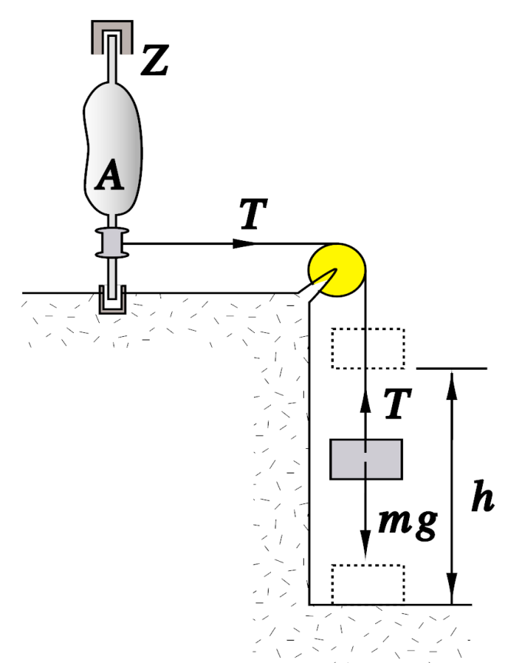
例
图示装置可用来测量物体的转动惯量。待测物体A装在转动架上，转轴Z上装一半径为r 的轻鼓轮，绳的一端缠绕在鼓轮上，另一端绕过定滑轮悬挂一质量为 m 的重物。重物下落时，由绳带动被测物体 A 绕 Z 轴转动。今测得重物由静止下落一段距离 h，所用时间为t，
求 物体A对Z 轴的转动惯量Jz。设绳子不可伸缩，绳子、各轮质量及轮轴处的摩擦力矩忽略不计。
解
分析（机械能）：

Slide 22
机械能守恒

